Slide 1

Tiết 19, 20.
ĐỌC HIỂU VĂN BẢN
VỀ THĂM MẸ

Slide 2
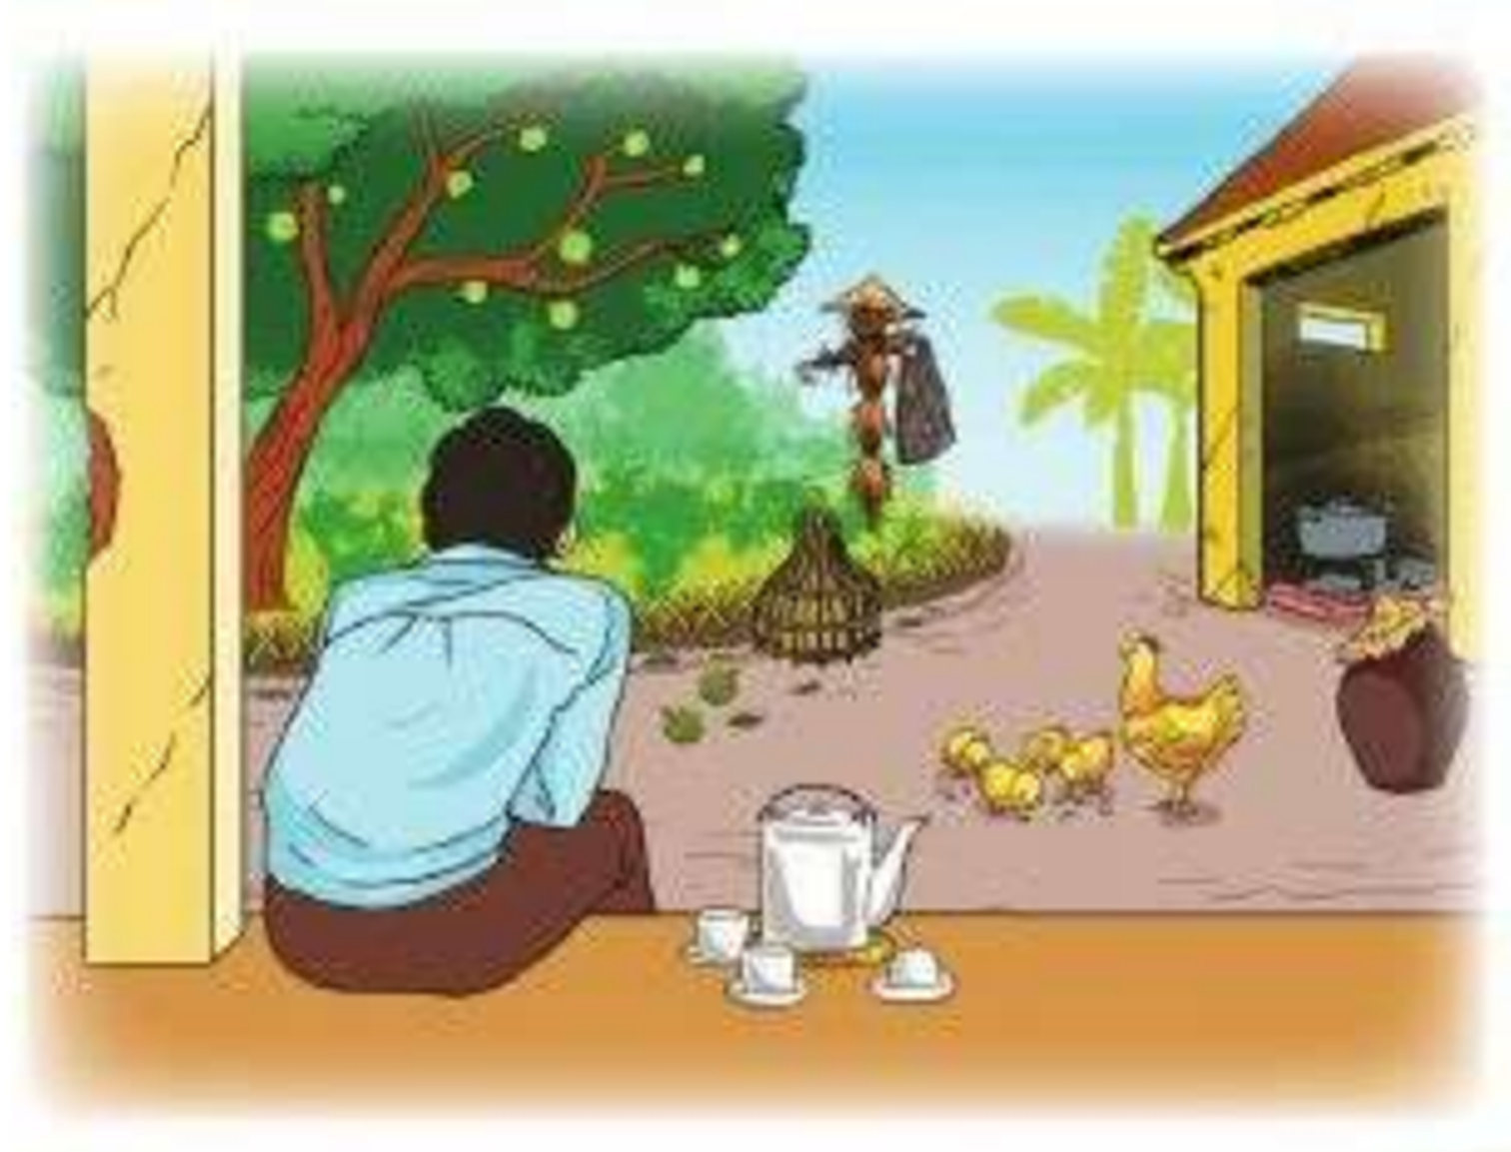

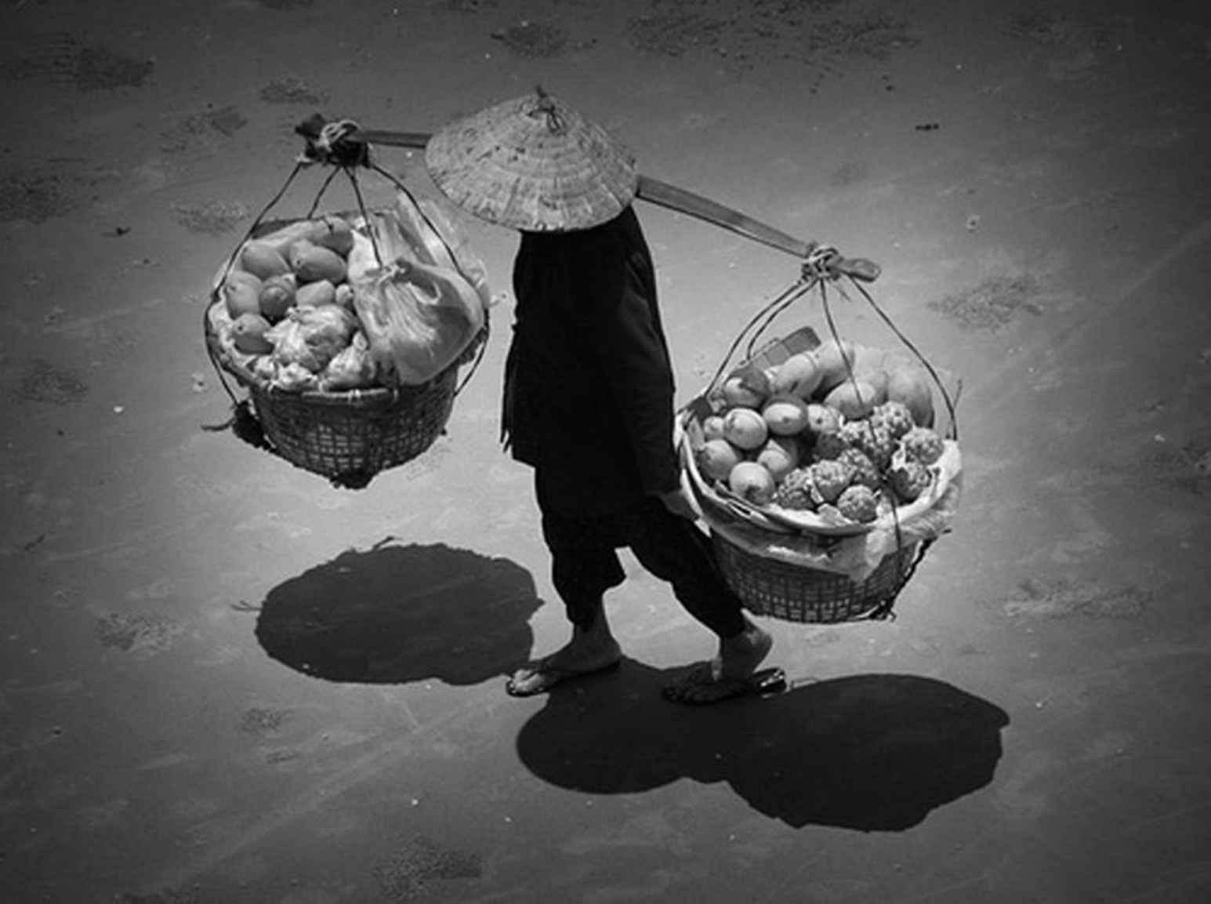
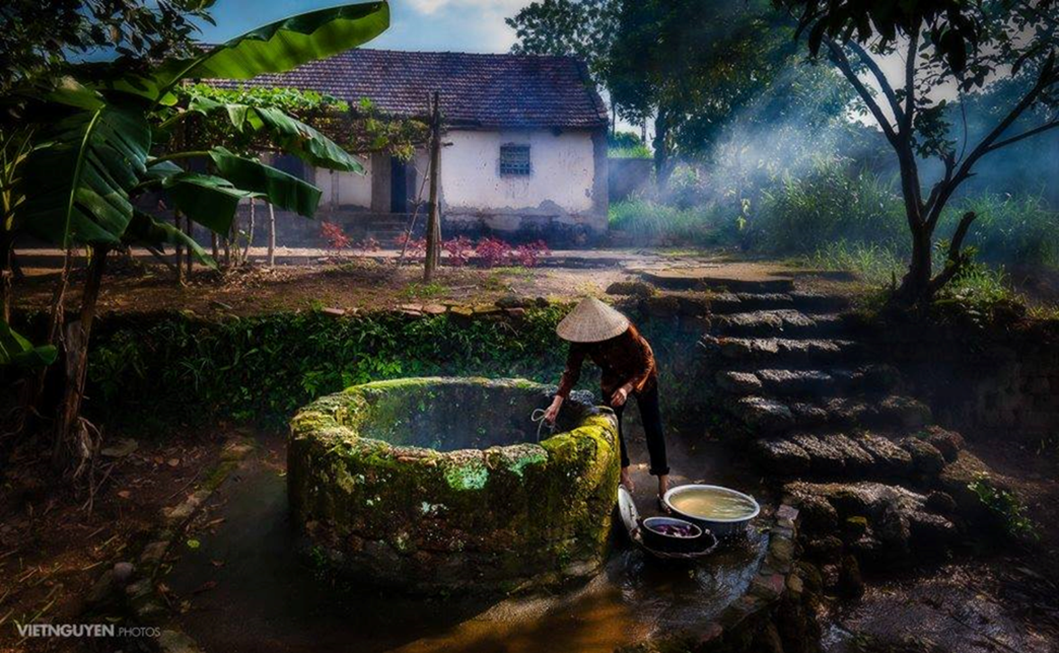
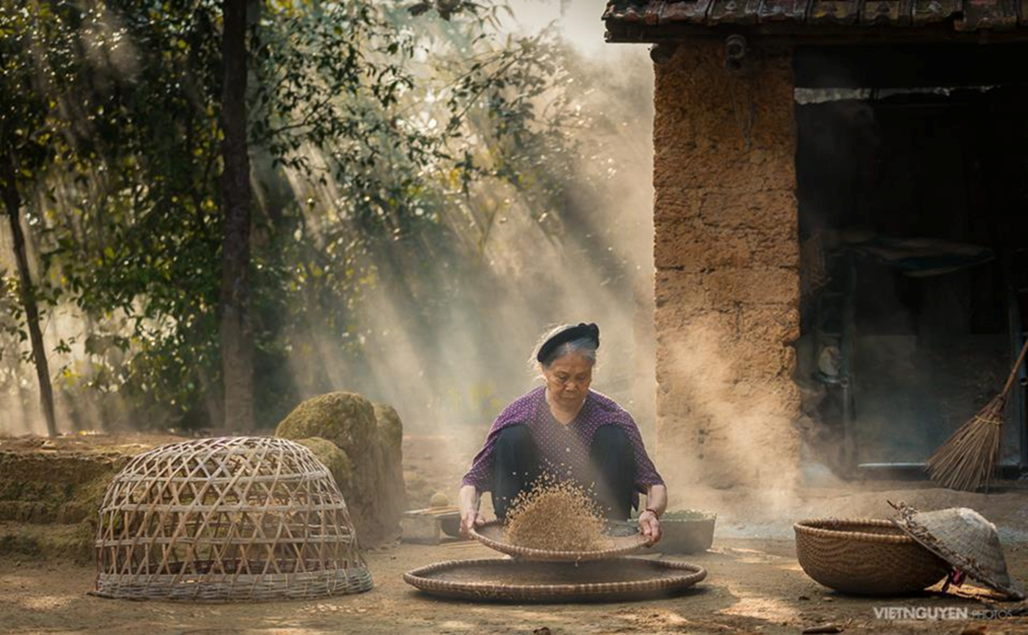


Slide 3
Đọc- TÌM HIỂU CHUNG
ĐỌC -HIỂU VĂN BẢN
TỔNG KẾT
LUYỆN TẬP

Slide 4
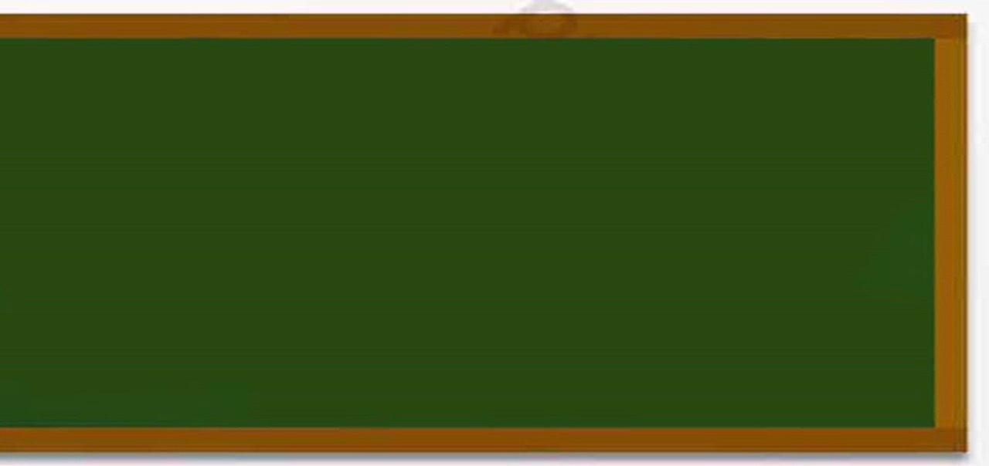

Bài 2: THƠ LỤC BÁT
Tiết 19,20. Đọc hiểu văn bản: Về thăm mẹ
-Đinh Nam Khương-
I.Đọc- Tìm hiểu chung:
Tác giả: sgk

Slide 5
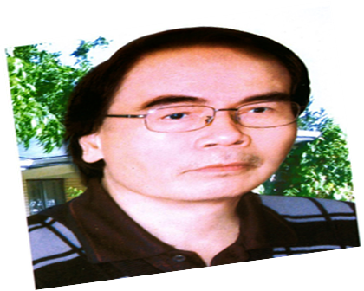
Tác giả Đinh Nam Khương
- Quê quán: Thôn Đục Khuê, xã Hương Sơn, huyện Mỹ Đức, Hà Nội.
- Chức danh: Từng là phó chủ tịch Hội Đông y Mỹ Đức, Hà Nội; Hội viên Hội Nhà văn Việt Nam.
- Giải thưởng:
+ Giải A cuộc thi thơ 1981 - 1982 - Báo Văn nghệ.
+ Tặng thưởng bài thơ hay nhất 1992 - Báo Văn nghệ Quân đội.
+ Tặng thưởng chùm thơ hay nhất 2001 - Báo Văn nghệ.
+ Giải B cuộc thi thơ Lục bát 2002 - 2003.

Slide 6
VỀ THĂM MẸ
Con về thăm mẹ chiều đông
Bếp chưa lên khói, mẹ không có nhà
Mình con thơ thẩn vào ra
Trời đang yên vậy bỗng òa mưa rơi.
Chum tương mẹ đã đậy rồi
Nón mê xưa đứng nay ngồi dầm mưa
Áo tơi qua buổi cày bừa
Giờ còn lủn củn khoác hờ người rơm.
Đàn gà mới nở vàng ươm
Vào ra quanh một cái nơm hỏng vành
Bất ngờ rụng ở trên cành
Trái na cuối vụ mẹ dành phần con.
Nghẹn ngào thương mẹ nhiều hơn
Rưng rưng từ chuyện giản đơn thường ngày.
-Đinh Nam Khương-

Slide 7

- Thể thơ lục bát.
- Vần: “đông” – “không”, “nhà”, “ra”, “hơn” – “đơn”
- Các dòng thơ được ngắt nhịp: 2/2; 4/4…
Thể thơ lục bát thể hiện như thế nào trong bài thơ?

Slide 8
P1. Khổ 1. Hoàn cảnh con về thăm mẹ
P2. Khổ 2, 3. Hình ảnh của mẹ
P3. Khổ 4. Cảm xúc của con
Bố cục của bài thơ?

Slide 9
II.ĐỌC HIỂU VĂN BẢN
KHỔ THƠ 1. Hoàn cảnh con về thăm mẹ
- Bài thơ là lời của người con.
- Thể hiện cảm xúc bồi hồi, nhớ thương khi về thăm mẹ..
lạnh lẽo, con người thèm hơi ấm gia đình
ngọn khói rơm màu lam la đà tỏa ấm từ căn bếp nhỏ mỗi chiều buông
mẹ vắng nhà
-> nỗi lòng con nhớ mẹ yêu dấu như được nhân lên gấp bội.
Câu 1. Bài thơ là lời của ai? Thể hiện cảm xúc về ai? Cảm xúc như thế nào? (Đối chiếu với dự đoán ban đầu của em để xác nhận hoặc điều chỉnh).
Con về thăm mẹ chiều đông
Bếp chưa lên khói, mẹ không có nhà
Mình con thơ thẩn vào ra
Trời đang yên vậy bỗng òa mưa rơi.

Slide 10
Bài 2: THƠ LỤC BÁT
Tiết 19,20. Đọc hiểu văn bản: Về thăm mẹ
-Đinh Nam Khương-
Tìm hiểu chung:
Đọc hiểu văn bản
1. Khổ thơ 1. Bài thơ là lời của người con với cảm xúc bồi hồi, nhớ thương khi về thăm mẹ.

Slide 11
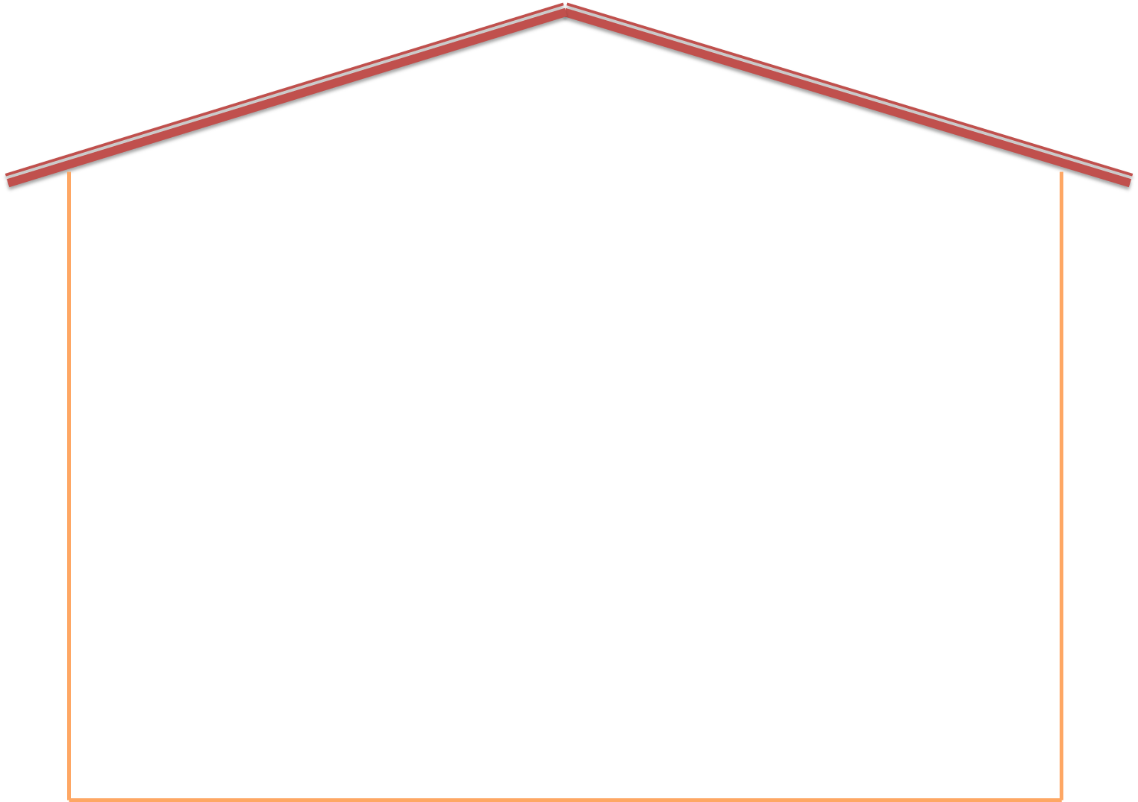
KHỔ THƠ 2, 3. Hình ảnh mẹ.
PHIẾU HỌC TẬP
Hình ảnh người mẹ trong cảm nhận của người con
Chum tương mẹ đã đậy rồi
Nón mê xưa đứng nay ngồi dầm mưa
Áo tơi qua buổi cày bừa
Giờ còn lủn củn khoác hờ người rơm.
Đàn gà mới nở vàng ươm
Vào ra quanh một cái nơm hỏng vành
Bất ngờ rụng ở trên cành
Trái na cuối vụ mẹ dành phần con.
1. Tìm và gạch chân các từ ngữ nói lên hình ảnh, cảnh vật quanh ngôi nhà của mẹ, nhận xét về những hình ảnh, cảnh vật đó?
………………………………………………………..………………
2. Chỉ ra và nêu tác dụng các biện pháp tu từ mà tác giả đã sử dụng trong khổ thơ 2, 3.
………………….………………………………………………………
3. Qua những hình ảnh ấy, ta cảm nhận được ở mẹ những phẩm chất tốt đẹp nào?
………………………………………………………………………….

Slide 12
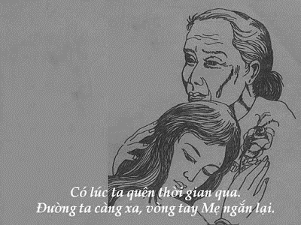

PHIẾU HỌC TẬP 2
Hình ảnh người mẹ trong cảm nhận của người con
→ Các sự vật quen thuộc, đời thường, gần gũi, gắn liền với mẹ hàng ngày.
→ Thậm chí nhiều sự vật còn có vẻ cũ kĩ, xấu xí, không trọn vẹn.
- Nghệ thuật:
+ Hình ảnh ẩn dụ "nón mê", "áo tơi" → gợi hình ảnh người mẹ lam lũ, tảo tần.
+ Liệt kê: chum tương, nón mê, áo tơi,...
+ Nhân hóa nón mê xưa đứng nay ngồi dầm mưa, áo tơi khoác hờ người rơm.
- Qua đó ta thấy được:
+ Mẹ rất chu đáo;
+ Mẹ tiết kiệm, giản dị, vất vả, tảo tần nuôi con khôn lớn;
+ Mẹ yêu thương con, dành tất cả những gì tốt đẹp cho con.
➩ Người mẹ tần tảo, hi sinh cho con mà quên bản thân mình.
Chum tương mẹ đã đậy rồi
Nón mê xưa đứng nay ngồi dầm mưa
Áo tơi qua buổi cày bừa
Giờ còn lủn củn khoác hờ người rơm
Đàn gà mới nở vàng ươm
Vào ra quanh một cái nơm hỏng vành
Bất ngờ rụng ở trên cành
Trái na cuối vụ mẹ dành phần con

Slide 13
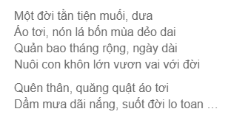
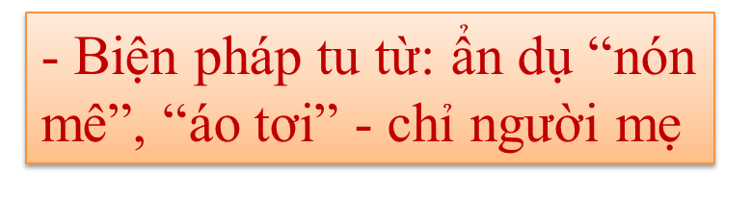

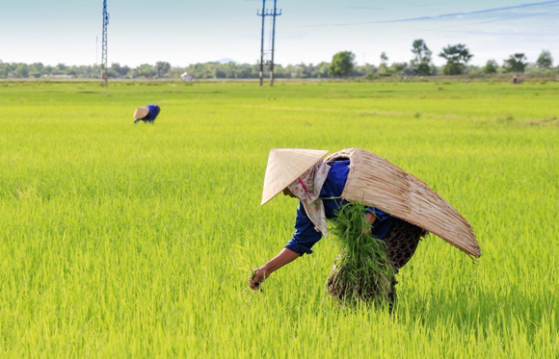
Thể hiện niềm xúc động của con khi nhận thấy cuộc đời mẹ gắn với nghề nông lam lũ, nhọc nhằn; quanh năm tảo tần, mưa nắng; cần cù, tiết kiệm, dành dụm nuôi con ăn học nên người.

Slide 14
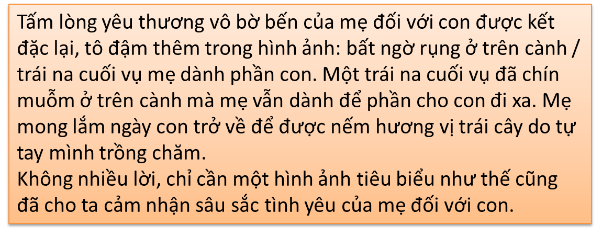
KHỔ THƠ 2, 3. Hình ảnh mẹ.

Slide 15
Bài 2: THƠ LỤC BÁT
Tiết 19,20. Đọc hiểu văn bản: Về thăm mẹ
-Đinh Nam Khương-
Tìm hiểu chung:
Đọc hiểu văn bản
Khổ thơ 1.
Khổ thơ 2, 3. Hình ảnh của mẹ
- Nghê thuật ẩn dụ, liệt kê, nhân hóa thể hiện niềm xúc động của con khi nhìn thấy cuộc đời mẹ gắn với nghề nông lam lũ, nhọc nhằn; quanh năm tảo tần, mưa nắng, cần cù, tiết kiệm, dành dụm nuôi con ăn học nên người.

Slide 16
KHỔ THƠ 4. Cảm xúc của con
Nghẹn ngào thương mẹ nhiều hơn…
Rưng rưng từ chuyện giản đơn thường ngày.

Slide 17



Vì sao người con lại có tâm trạng như vậy?
2
Tâm trạng, cảm xúc người con như thế nào trong lần này về quê thăm mẹ, liệt kê các từ ngữ chỉ tâm trạng, cảm xúc đó?
Dấu ba chấm cuối dòng thơ “Nghẹn ngào thương mẹ nhiều hơn...” thể hiện điều gì?
Tình cảm của
người con dành cho mẹ
3
1
Qua tình cảm của người con trong bài, em hiểu được điều gì, cảm nhận được điều gì cho mình?
4

Slide 18

2
Người con có tâm trạng như vậy vì thấy được sự tảo tần, vất vả của mẹ khi mọi thứ trong nhà đều do mẹ vun vén, khi nhìn thấy mẹ lam lũ, vất vả, khi cảm nhận được tình yêu thương của mẹ.
1
3
Tâm trạng, cảm xúc: thơ thẩn, nghẹn ngào, rưng rưng (các từ láy).
Tình cảm của người con
dành cho mẹ
Dấu ba chấm cuối dòng thơ:
+ Ý muốn chỉ còn có rất nhiều nghẹn ngào con chẳng nói thành lời, chất chứa trong lòng chẳng thể nói ra.
+ Câu thơ như kéo dài những niềm thương nỗi nhớ của người con dành cho mẹ.
+ Tạo khoảng lặng, dư âm trong lòng độc giả.
4
Bài thơ hể hiện sự xúc động nghẹn ngào, tình yêu thương, biết ơn dành cho mẹ của tác giả.

Slide 19
KHỔ THƠ 4. Cảm xúc của con
Nghẹn ngào thương mẹ nhiều hơn…
Rưng rưng từ chuyện giản đơn thường ngày.

Slide 20
Bài 2: THƠ LỤC BÁT
Tiết 19,20. Đọc hiểu văn bản: Về thăm mẹ
-Đinh Nam Khương-
Tìm hiểu chung:
Đọc hiểu văn bản
Khổ thơ 1. Hoàn cảnh con vè thăm mẹ.
Khổ thơ 2, 3. Hình ảnh của mẹ
3. Khổ thơ 4. Cảm xúc của con
Từ láy, dấu chấm lửng: diễn tả sự xúc động trào dâng, niềm yêu thương, biết ơn mẹ không nói hết thành lời.
III. Tổng kết
1. Nghệ thuật
2. Nội dung
3. Đọc văn bản

Slide 21

01
NGHỆ THUẬT
02
NỘI DUNG
Bài thơ bày tỏ tình cảm xúc động, biết ơn của người con xa nhà trong một lần về thăm mẹ.
Thể thơ lục bát
Từ láy gợi cảm
Sử dụng BPTT ẩn dụ
Tình yêu thương bao la của cha mẹ dành cho ta thường thể hiện từ những điều thầm kín, bình dị, giản đơn nhất.
Ý NGHĨA
03

Slide 22
IV. LUYỆN TẬP
Câu 5. Nhận xét cách gieo vần lục bát trong câu: “Áo tơi qua buổi cày bừa/Giờ còn lủn củn khoác hờ người rơm”.
- Cách gieo vần: không tuân theo quy tắc của thể thơ.
- Qua đó góp phần thể hiện sự sáng tạo của nhà thơ, gửi gắm ý nghĩa về sự thay đổi của cảnh vật khi nhân vật trữ tình đã xa nhà quá lâu.
Câu 6. Hình dung và tái hiện lại cảnh người con về thăm ngôi nhà của mẹ trong bài thơ bằng cách vẽ tranh minh hoạ hoặc miêu tả bằng lời văn.
“Một chiều đông nọ, tôi về thăm mẹ. Đã gần trưa, nhưng tôi thấy bếp vẫn chưa lên khói, có lẽ mẹ không ở nhà. Nên tôi ngồi thơ thẩn ngoài hiên ngắm nhìn cảnh vật xung quanh. Bỗng nhiên trời đổ cơn mưa. Cạnh gian bếp, chum tương đã được mẹ đậy kín. Mưa rơi làm ướt chiếc nón treo trước cửa bếp của mẹ. Cả chiếc áo tơi vẫn còn đang ở trên người rơm. Đàn gà con chắc là mới nở đang ra vào quanh một cái nơm. Trong vườn, cây na cuối vụ vẫn còn một quả đã chín. Tôi nghẹn ngào cảm thấy thương mẹ thật nhiều”-Tham khảo-

Slide 23



DẶN DÒ
Chuẩn bị bài Thực hành tiếng Việt
Sưu tầm những bài ca dao về mẹ.
Sáng tác thơ ca về mẹ có vận dụng thể thơ lục bát.

